Slide 1
微前端平台
刘涛 2022/03/25

Slide 2
目标
架构
使用
部署

Slide 3
微前端平台目标
微前端平台初始化能力
通用特性
应用上传
应用上线
应用下线
应用配置项配置（各应用开关、配置项）
微前端平台配置（Nexus私库）
资源包管理
主题管理
字体图标管理
静态信息维护（logo）
非应用市场环境
支持通用特性
应用市场环境
应用上传
应用搜索安装
应用版本更新检查
应用版本冲突检查
应用版本刷新
应用版本升级
应用版本回退

Slide 4
微前端平台演进
v2.4.0以前，我们采用构建时集成
在构建过程中明确依赖关系
通过构建，将各应用及基础组件组织集成到一个主应用中
构建完成的应用包含全量确定的特性
生成一个可部署的 Javascript 包，允许从各种应用程序中删除常见的依赖项。但是，这种方法意味着我们必须重新编译和发布每个微前端，以便发布对产品任何单个部分的更改。
V3.0.0以后，我们采用运行时集成
运行微前端平台Server
微前端平台通过初始化安装平台基础应用及基础组件
按需安装微应用
特性根据安装的微应用及配置信息决定
每个微应用可以通过上传或者从应用市场拉取进行安装。

Slide 5
前后端分离+微服务架构图
Browser
Nginx
Ajax Request
gateway
Static resource
Monolithic Frontend Web
Micro Service
Config Center
User
Order
Storage
Register Center
User Service
Order Service
后端：微服务
前端：大单体前端
Storage Service
Notes:
在前后端分离+微服务的架构下，一个用户请求通过web服务器，业务请求反向代理到Gateway网关，
网关再将请求路由到业务微服务中。
对于静态资源的请求，直接代理到个包含众多业务的大单体前端应用。

Slide 6
微服务+微前端架构图
Nginx
Erdcloud Api Request
Static resource
mfe Api Request
Erdcloud-gateway
Micro Frontend Platform
Micro Service
Erdcloud-web
Config Center
App Config Center
Register Center
Framework
Default Layout
Default Resource
SUPPORT Libs
erdcloud-pdm
font packages
Micro Apps
resource packages
layout packages
erdcloud-ppm
PDM-WEB
Sys-menu
Layout-basic
font-basic
erdcloud-wiki
PPM-WEB
Sys-dict
Layout-new
font-ppm
WIKI-WEB
Sys-org
font-pdm
erdcloud-workflow
WORKFLOW-WEB
Project-task
Notes:
在易立德微前端3.0架构中，后端微服务部分是不变的，
我们通过微前端平台处理静态资源以及微前端接口，并管理微应用及其他资源。
每一个微应用支持后端一个或多个微服务，所有的微应用都可以像后端应用一样进行热插拔。

Slide 7
多团队协作开发
TEAMS
PDM-Web
PDM Repository
每个团队
每个开发团队只需要关注当前应用特性。
独立仓库
独立开发
独立构建
独立测试
独立部署
独立发布
PDM-TEAM
pdm_part
PPM-TEAM
pdm_system-view
WORKFLOW-TEAM
pdm_manage-team
…
…
PPM-Web
WORKFLOW-Web
PDM Repository
PDM Repository
project_issue
workflow_action
project_member
workflow_flowchart
project_plan
workflow_pbo
…
…
Notes:
不同的微应用可能会由不同的团队开发，PDM团队在pdm前端仓库开发pdm相关的业务功能。PPM团队也一样。
每个团队通只需要关心自己的微应用就可以了，仓库，开发过程，构建过程，测试，部署，发布，几乎都可以独立完成。
当不同应用之间有交集时，我们只需要对交集部分进行验证即可。

Slide 8
团队内部协作
独立的特性以NPM包形式开发成资源包。
资源包可以独立升级更新。
不同的团队成员可以按资源包分工协作。
pdm_part
pdm_offline-task
PDM-TEAM
pdm_system-view
pdm_manage-team
Notes:
对于业务比较复杂，团队规模比较大的团队，可以根据特性在微应用内部拆分多个独立的微功能包，解决内部协作问题。

Slide 9
Micro Frontend Platform
Micro Frontend Platform
App Store
PDM-WEB
Pull Repository
Build
Install App
Deploy
Test
PDM-WEB
PDM-WEB:V1.0
Erdcloud-web
Upgrade App
PDM-WEB:V1.1
Micro Apps
resource packages
PPM-WEB
Pull Repository
Build
PPM-WEB
PDM-WEB:V1.1
Sys-menu
PPM-WEB:V1.0
Deploy
Test
PPM-WEB :V1.1
Sys-dict
PPM-WEB:V1.1
WIKI-WEB
WIKI-WEB
Sys-org
PPM-WEB:V1.2
WORKFLOW-WEB
Project-task
WIKI-WEB
Pull Repository
Build
……
Deploy
Test
Notes:
易立德微前端3.0中，
微应用可以从单独的代码仓库中拉取代码、构建、测试、发布，
微前端平台从应用市场安装升级应用。
至此，前端可以像后端拉取镜像一样安装应用了。
从此跳出大单体的困惑。

Slide 10
微应用独立部署
独立团队开发，构建，部署，升级
团队开发应用及资源包，推送私库。
微前端平台进行应用上下线升级管理。

Slide 11
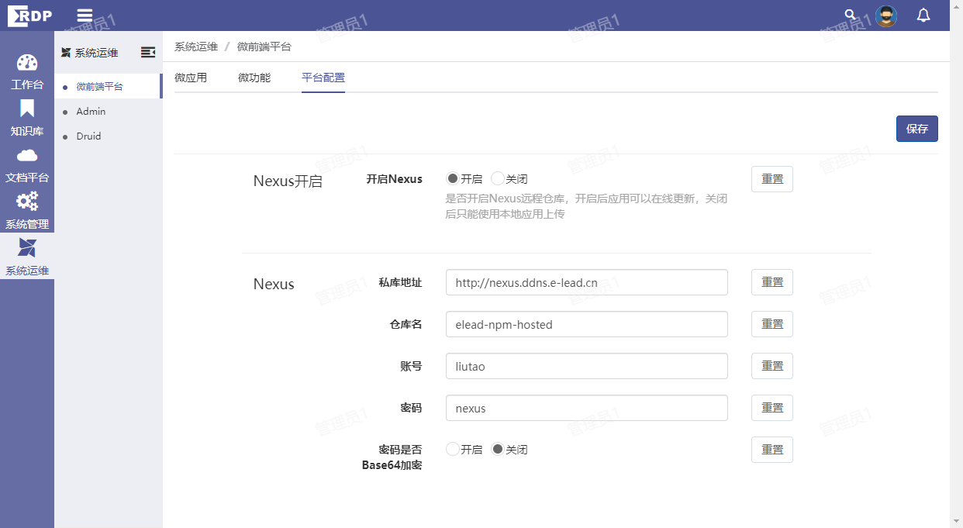
配置Nexus私库信息
当开启Nexus后，可以和nexus集成，拉取相关包。

Slide 12
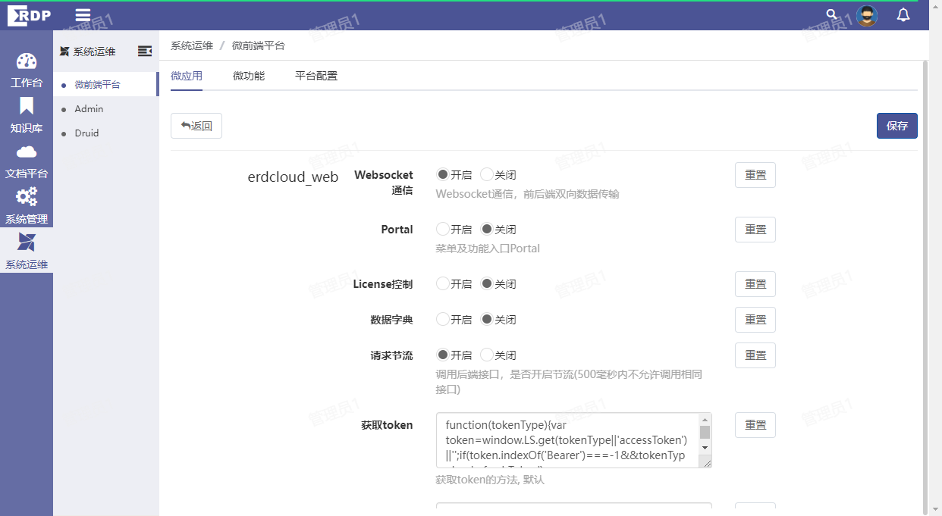
应用配置
针对当前应用的配置项要在apps/config-metadata.json进行声明。
在安装应用时会读取配置，用于运行期对平台进行配置。

Slide 13
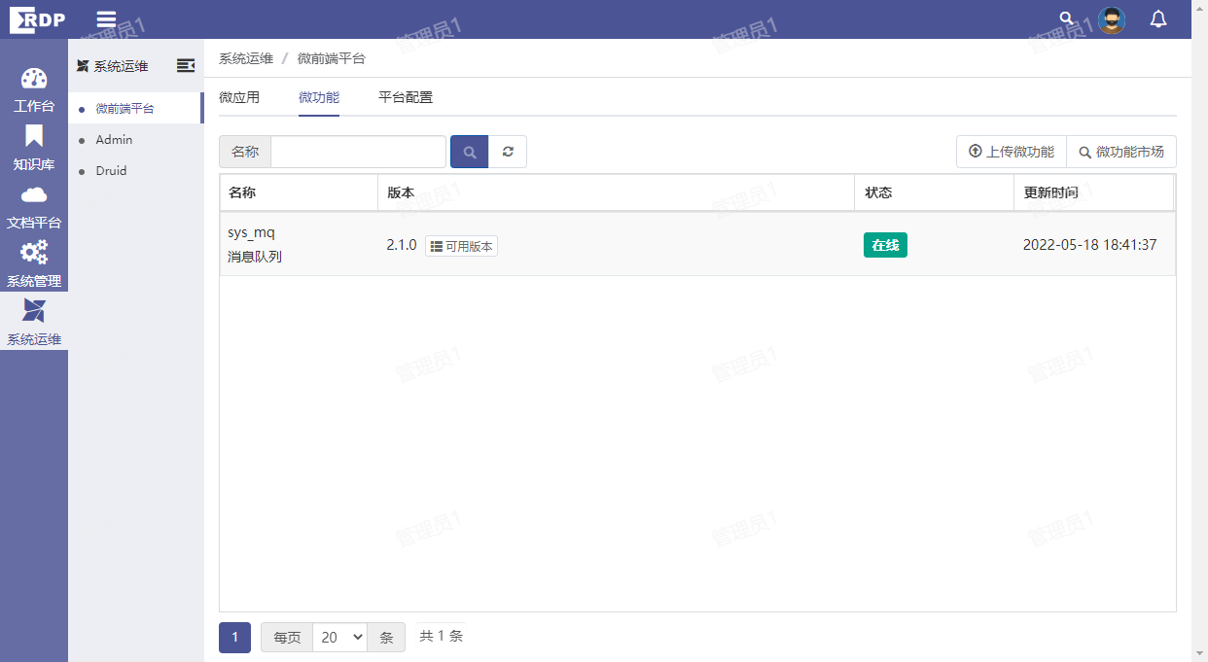
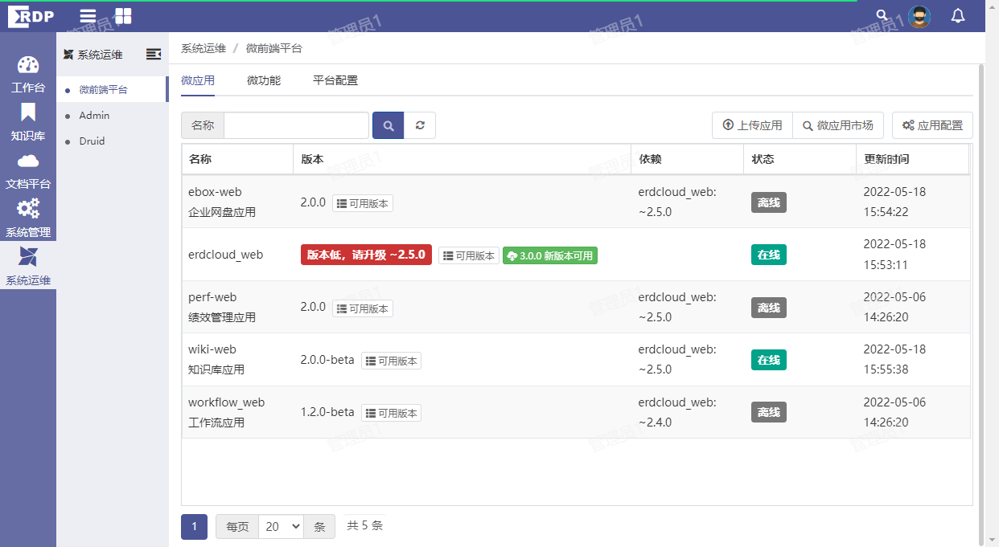
微应用、微功能管理
微应用/微功能管理：
应用上下线
查看当前安装版本
应用版本管理
应用依赖分析

Slide 14
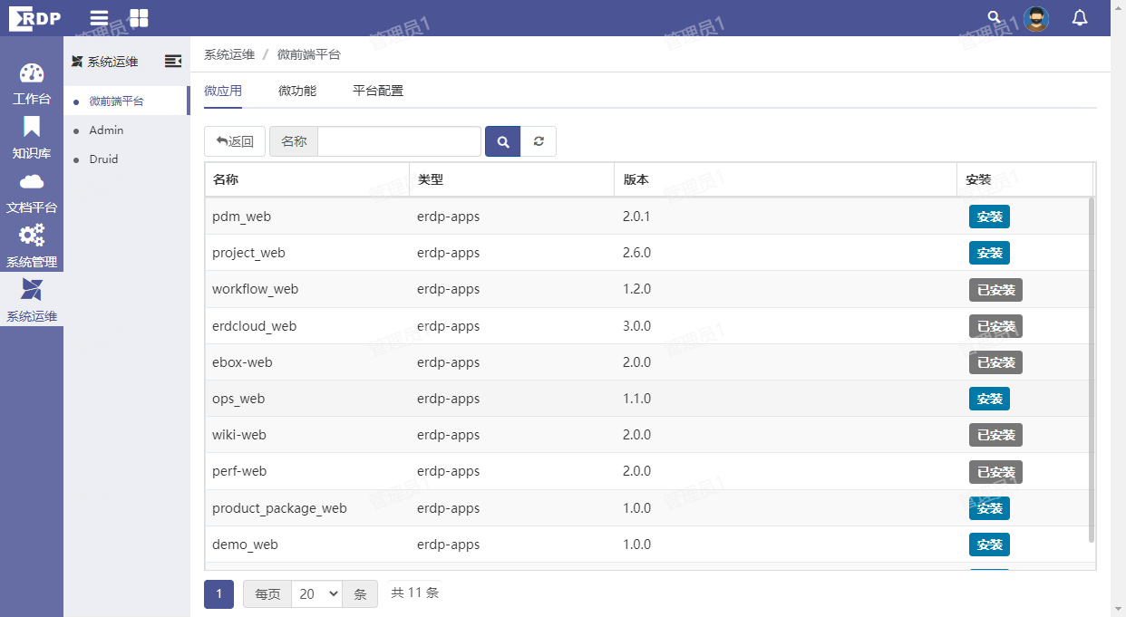
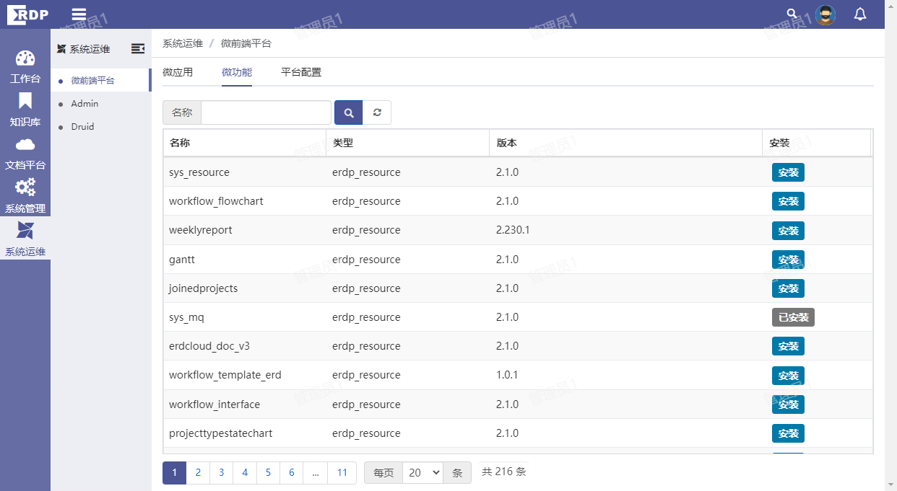
微应用、微功能市场
微应用安装方式：
应用市场直接安装
上传Build包
上传Nexus私库包

Slide 15
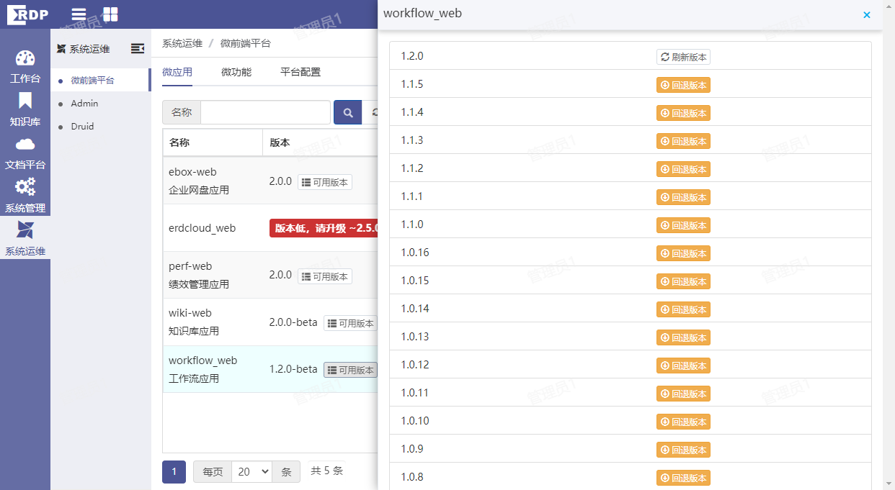
版本管理
应用可以查看所有版本，并选择性安装指定版本。
安装前要确定版本兼容性。

Slide 16
待实现特性
平台配置项使用，判断是否支持在线nexus模式
应用市场应用搜索安装
菜单根据应用过滤
前端应用和后端应用联动，后端掉线，前端应用不可用
图标注册，图标库新增后注册，图片图标
布局和主题的可定制化，以及包管理
Logo等静态信息的可定制化
资源空间与微前端平台整合，进行线上管理
卡片添加是根据应用过滤
应用配置信息要能够导入导出。

